Slide 1

RabbitMQ: analisi delle prestazioni in scenari di utilizzo real-time
Studente: Arturo Bianchi
Matricola: 181000

Slide 2
Cos’è RabbitMQ
Broker di messaggi
Api per l’utilizzo del protocollo di messaggi AMQP 0.9.1
AMQP è programmabile dalle applicazioni stesse

Slide 3
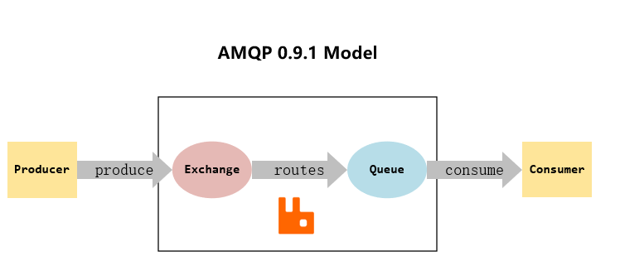
AMQP 0.9.1: caso semplice

Slide 4
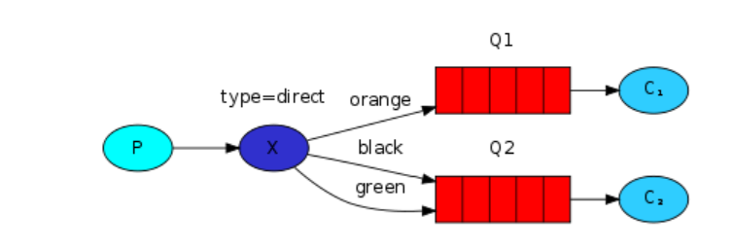
Possibilità di RabbitMQ
Implementa patterns pub/sub
Routing per coda/exchange/topic
Policies globali o specifiche per coda/messaggio

Slide 5
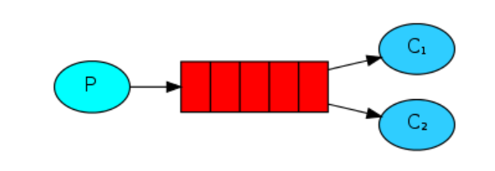
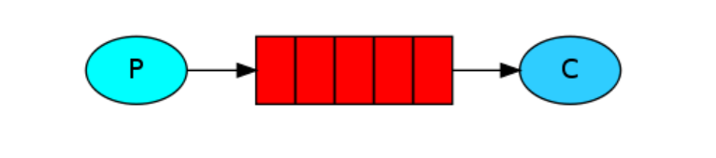
Caso d’esempio 1
Competing consumers
Singolo consumer
(Con prefetch messaggi)
VS

Slide 6
Caso d’esempio 1 (cont.)
N consumer su singola coda di messaggi
Prefetch di messaggi impostato a 1
Singolo consumer su singola coda
Prefetch di messaggi > 1

Slide 7
Considerazioni sulle code di Rabbit
Ogni coda è gestita da un thread, diverso da quello del consumer.
Rabbit cercherà sempre di eseguire un dispatching round-robin dei messaggi nel caso 1Pub/NCons.

Slide 8
Quale è la scelta migliore?
Dipende dalle capacità del server su cui gira Rabbit.
Throughput simili a parità di prefetchValue V Numero consumer
Jitter molto migliore nel caso di consumer multipli, se si ha abbastanza core…

Slide 9

Caso d’esempio 2
Code multiple con exchange di tipo Fanout

Slide 10
Considerazione sul fanout
Ideale nel caso di trasmissioni broadcast a subscribers
Bisogna tenere conto che i thread richiesti sono N code * 2…

Slide 11
References
https://www.rabbitmq.com/tutorials/amqp-concepts.html
https://github.com/bianchiart/rtes-rabbitmq-project

